Slide 1
Особенности выявления закономерностей в динамических моделях Сангаку
Секция: Электронный тематический журнал
Выполнил: Рыльников Ярослав,
ученик 9 класса

Slide 2
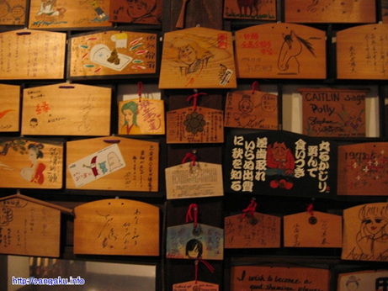
Актуальность
Такое явление, как сангаку, возникшее в Японии в XVII веке и объединившее в себе науку, искусство и религию, интересно для ученых и по сей день. В настоящее время ученые посредством современных информационных технологий предпринимают попытки восстановления утраченных сангаку, а также предлагают собственные пути решений задач.
Одним из плодов этого математического искусства стали так называемые сангаку, «математические таблички». Готовые доски вывешивались над
входом в синтоистское святилище или буддистские храмы [1].

Slide 3
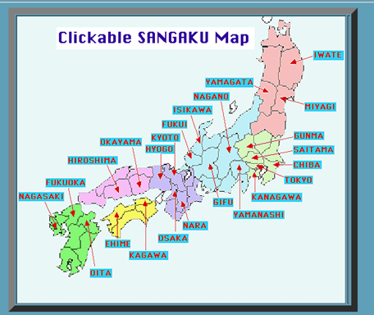
Актуальность
Одна из самых полных коллекций сангаку, коллекция доктора Хироши Котера [3]. Она содержит фотографии более 820 сангаку в их первоначальном виде и после реставрации, а также информацию об авторе и месте находки оригинала.
Фото сангаку храма Age с сайта Хироши Котера

Slide 4
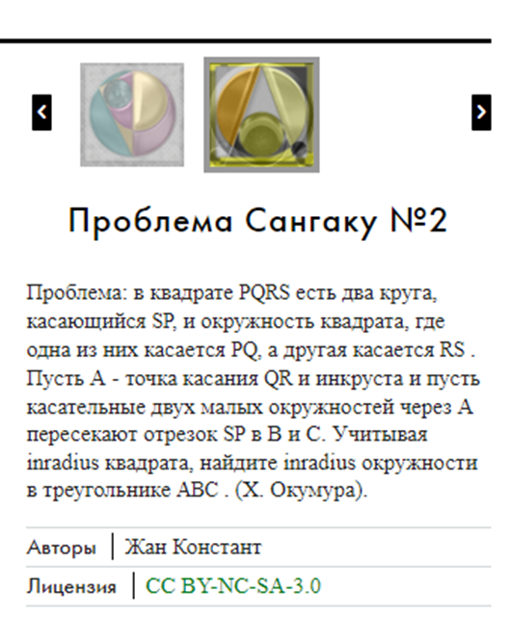
Актуальность
Кроме того, существуют сайты, посвященные визуализации сангаку с помощью цифровых технологий. Формулировки задач к ним представлены без доказательства.
онлайн-галерея Джина Констант - http://imaginary.org/gallery/jean-constant-sangaku

Slide 5
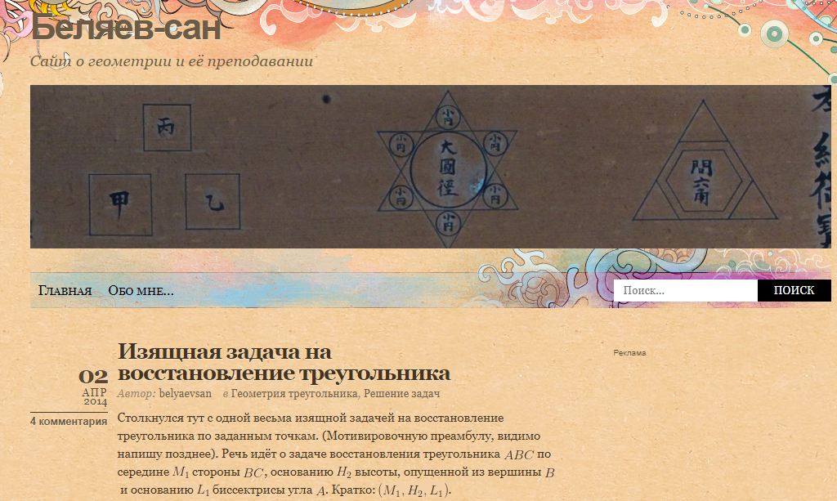
Актуальность
Многие ученые, заинтересованные математическим искусством сангаку, пытаются найти решения задач, предложенных на табличках сангаку.
На сайте Беляева представлено решение 6 таких задач.
Сайт Беляева о геометрии https://belyaevsan.wordpress.com

Slide 6
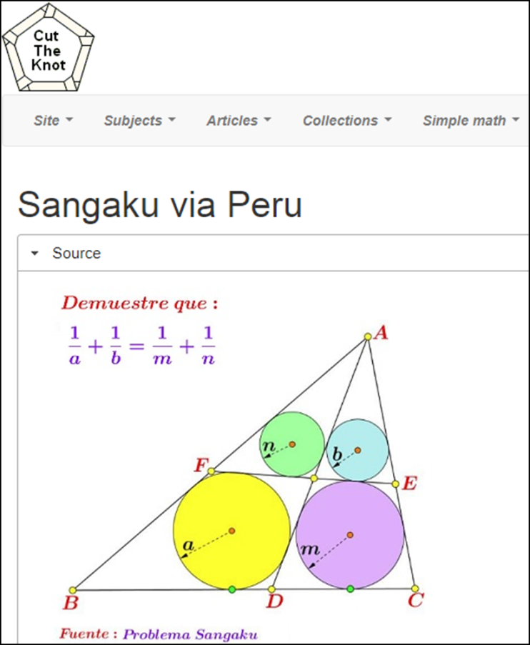
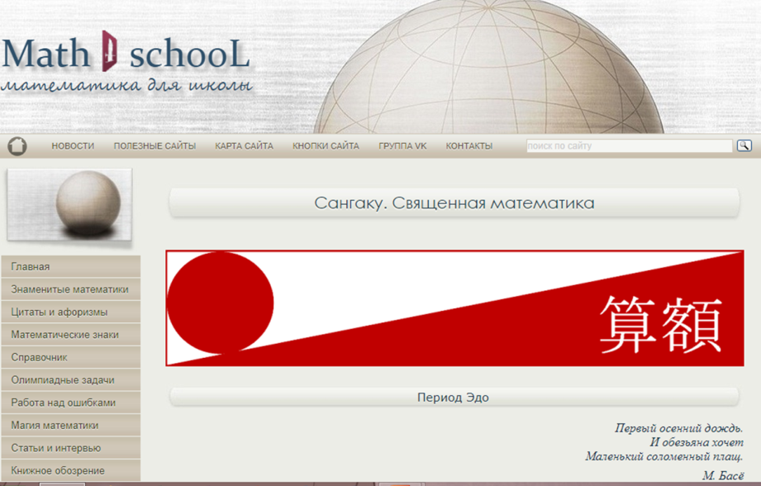
Актуальность
Также в сети Интернет есть несколько сайтов, которые собирают коллекции визуализаций сангаку, решений задач и публикаций о священной математике.
http://math4school.ru/sangaku.html
https://www.cut-the-knot.org/pythagoras

Slide 7
Проблема исследования
Большинство ресурсов, предлагаемых информацию о сангаку, либо ставят перед решателем задачу, либо представляют уже готовое решение, без возможности проведения эксперимента с моделями и самостоятельного установления зависимостей одних свойств модели от других.
Попытка решения этой проблемы была предпринята нами с помощью создания открытой электронной коллекции по созданию математических реконструкций задач сангаку на сайте GeoGebra, где в настоящий момент нами представлены несколько реконструкций.

Slide 8
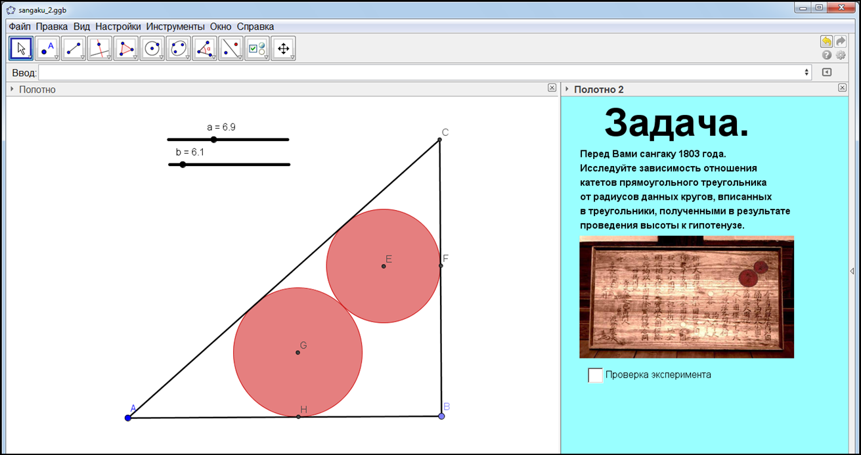
Проблема исследования
Работа с созданной коллекцией реконструкций Сангаку подразумевает работу с динамическим апплетом, в котором решатель может увидеть саму табличку Санкаку, формулировку задачи, с помощью ползунков может проводить эксперименты с моделью для выявления зависимости одних свойств фигуры от других, а также проверить свои результаты эксперимента.

Slide 9
Цели исследования:
выявить особенности построения динамических моделей сангаку с помощью программы GeoGebra;
дать рекомендации по созданию апплетов для пополнения электронной коллекции новыми апплетами.
Объект исследования: сангаку
Предмет исследования: динамические модели геометрических конструкций сангаку

Slide 10
Задачи исследования
1. Анализ литературы по теме исследования.
2. Создание динамических моделей и исследование их свойств.
3. Выявление закономерностей.
4. Формулировка рекомендаций.
5. Пополнение электронной коллекции.
6. Информирование участников группы.

Slide 11
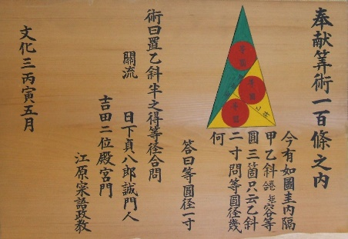
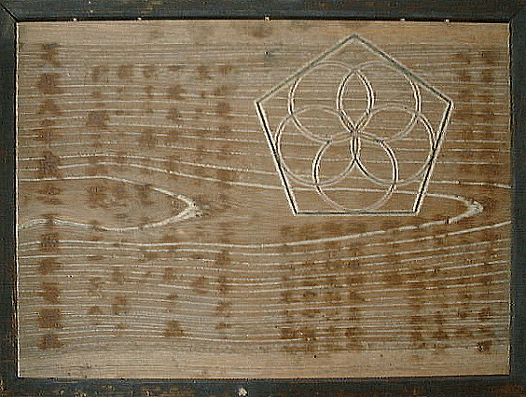
Решение задачи 1
Для демонстрации построения динамических моделей Сангаку были выбраны следующие таблички:
Сангаку из храма Нагоя (часовня Атсута-Дзингу) 1806 год.
Сангаку из храма Благодарности 1837 год.
http://www.wasan.jp/aichi/atuta1.html
http://www.wasan.jp/kyoto/tionji3.html

Slide 12
Решение задачи 2
Для построения динамической модели первой таблички зададим с помощью двух ползунков основания равнобедренного треугольника (a=AC) и его боковую сторону (b = EA).
Исходя из рисунка, жёлтый треугольник так же равнобедренный. Значит AC=FC. Проведя медиану к основанию в жёлтом треугольнике, мы получаем два равных треугольника.
В полученные три треугольника вписываем окружности.

Slide 13
Решение задачи 3
Сделаем окраску треугольников и окружностей как на табличке сангаку и скроем лишние построения.
При изменении величин ползунков радиусы окружностей в треугольниках жёлтого цвета не изменяются, так как эти треугольники равны. Найдём такое положение ползунков, при котором все три окружности будут одного радиуса.
Экспериментальным путём мы выяснили, что радиусы трёх окружностей будут равны при отношении основания равнобедренного треугольника к его боковой стороне равно 0,56.
Выяснить этот факт можно задав в строку ввода: АС/АЕ. В панели объектов появится значение этого отношения.

Slide 14
Решение задачи 2
Для построения динамической модели второй таблички зададим с помощью ползунка длину стороны правильного пятиугольника. Построим правильный пятиугольник. Проведём прямые через каждую вершину пятиугольника и середину противоположной ей стороны.
Найдём середины отрезков OH, OI, OJ, OK, OG. Построим окружности с центрами в этих точках и радиусом равным половине отрезка OH.

Slide 15
Решение задачи 3
Сделаем окраску пятиугольника и окружностей и скроем лишние построения.
При изменении значений ползунка меняется длина стороны пятиугольника и радиусы окружностей. По построению радиусы всех окружностей равны.
Экспериментальным путём найдём зависимость диаметра окружности к стороне пятиугольника. Для этого в строку ввода введём отношение OH/AB, и в панели объектов появится число, равное 0,69.

Slide 16
Решение задачи 4
Оформив еще два апплета формулировками задач, табличками сангаку и проверкой, пополним нашу открытую электронную коллекцию математических реконструкций задач сангаку: https://www.geogebra.org/yaroslav+rylnikov

Slide 17
Решение задачи 4
Для подтверждения экспериментально установленных фактов есть возможность представить доказательство этих фактов, с помощью инструмента «Флажок».
Представим на примере таблички из храма Благодарности доказательство того, что отношение OH/AB равно 0,69.

Slide 18
Решение задачи 4
Рекомендации по созданию апплета:
Использование при построении динамической модели инструментов динамики.
Использование возможностей измерительных инструментов (длина, площадь, угол).
Использование возможности «строки ввода», которая позволяет определить различные отношения свойств модели.
Использование возможности введения дополнительных построений, их скрытия и восстановления.
Использование для оформления апплетов инструментов подсказки, вставки рисунков и текста.

Slide 19
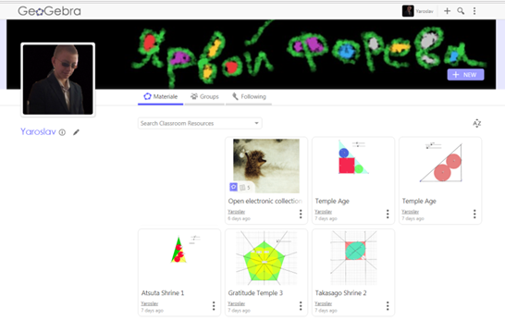
Решение задачи 5
Пополнение электронной коллекции

Slide 20
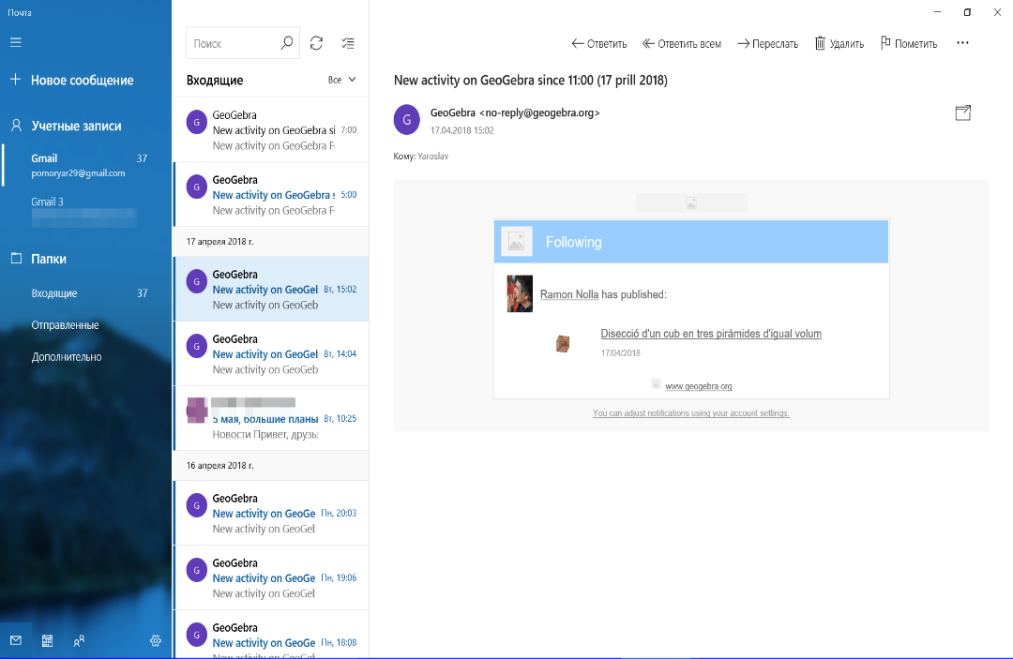
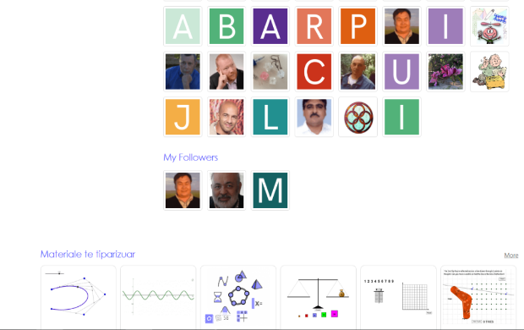
Решение задачи 6
Информирование подписчиков
Всем подписчикам приходят уведомления на их электронную почту новостях и новых апплетах.

Slide 21
Заключение
Таким образом, были созданы еще две динамические модели; выявлены их закономерности; сформулированы рекомендации по созданию апплетов;
найден способ информирования участников группы.

Slide 22
Литература
1. Храмовая геометрия, электронный ресурс, режим доступа https://dirty.ru/khramovaia-geometriia-349791/
2. Древние японские задачи. Сангаку http://sangaku.ru/history/
3. Сайт Хироши Котера http://www.wasan.earth.linkclub.com/hyogo/aga.html
4. Формула для определения https://www.cut-the-knot.org/pythagoras/Ch6Pr3Unger.shtml
5. История сангаку https://www.cut-the-knot.org/pythagoras/Sangaku.shtml

Slide 23
СПАСИБО ЗА ВНИМАНИЕ!

